Slide 1
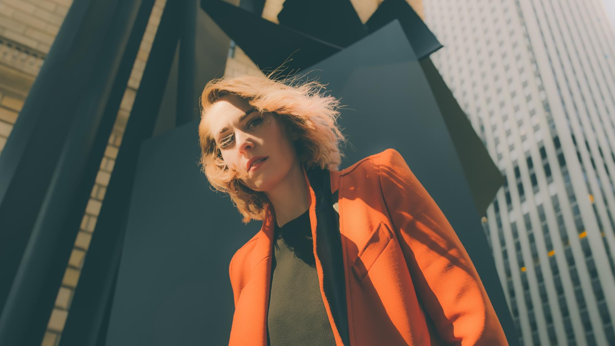
Codiboogie
Members: 김수현, 진형준, 박주영, 한슬희, 정수호

Slide 2
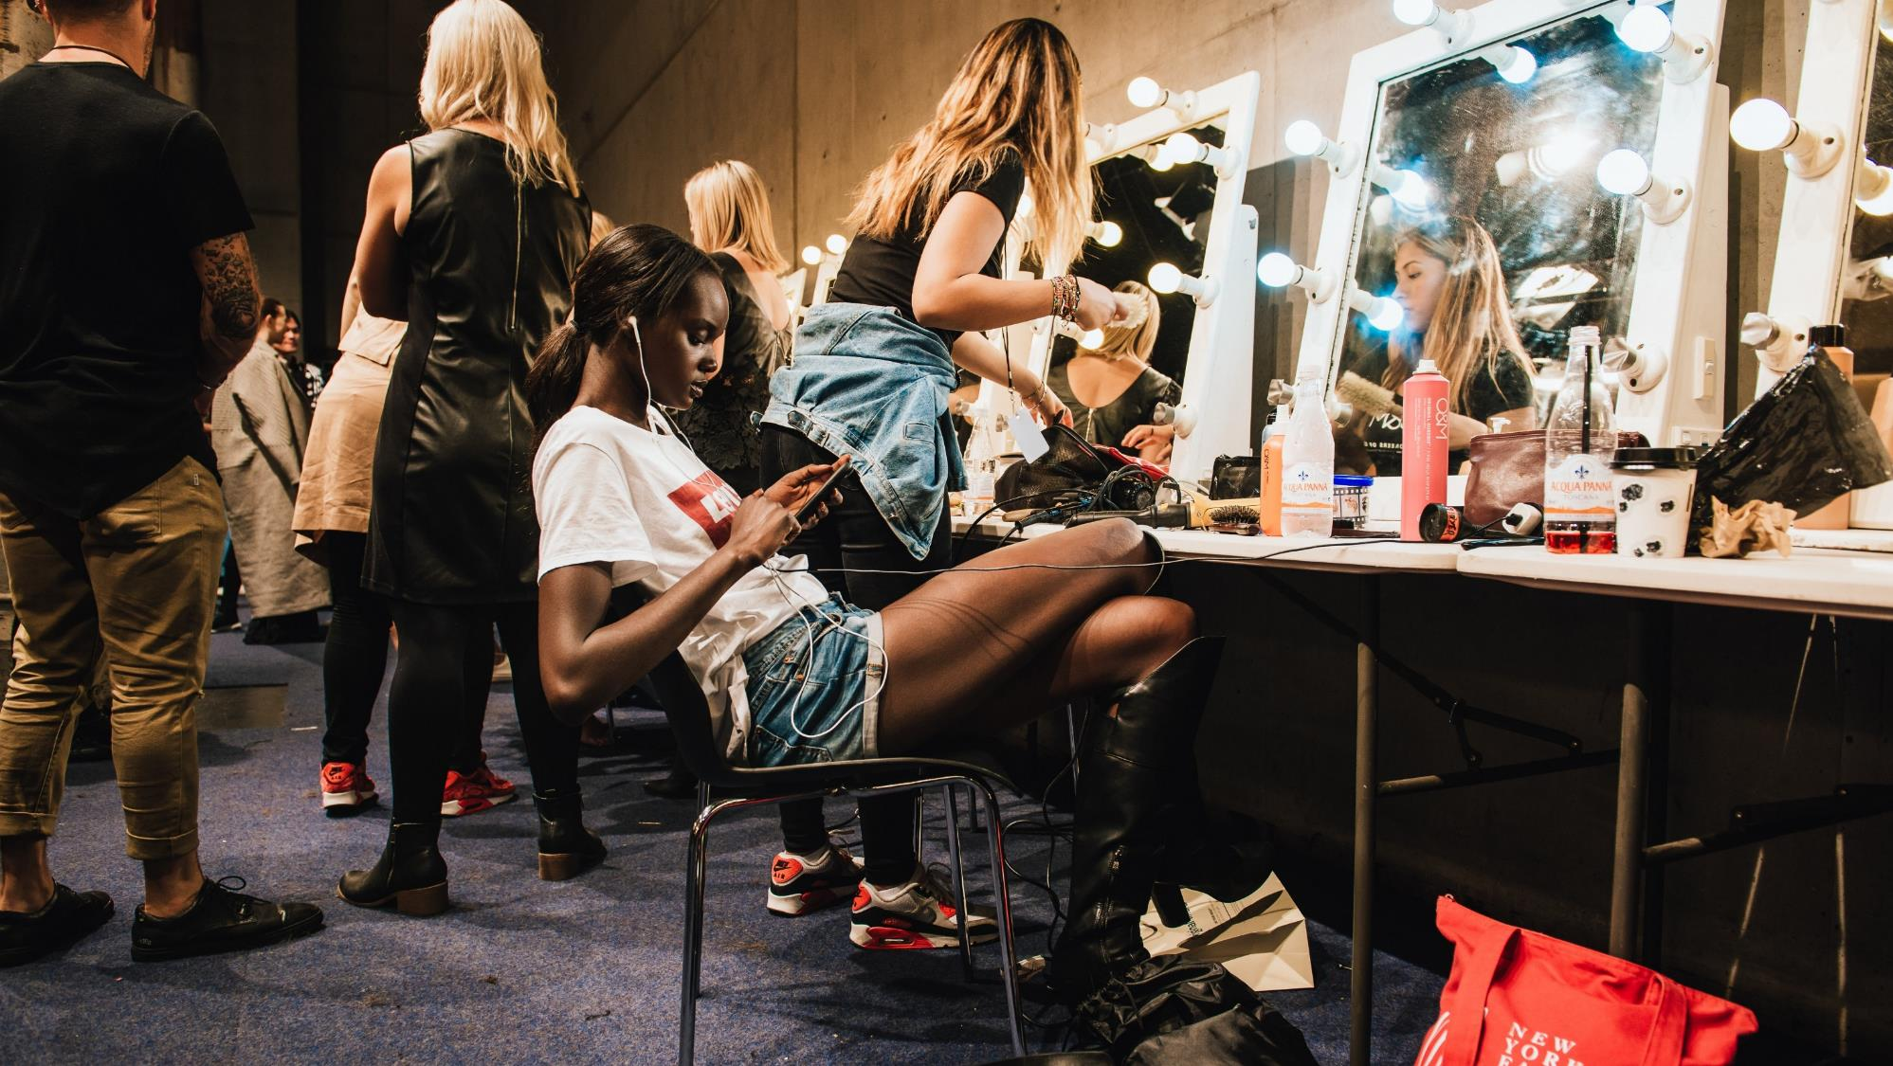
Table of contents
1. Motivation_동기
2. Page introduction_페이지 소개
3. Function_기능

Slide 3
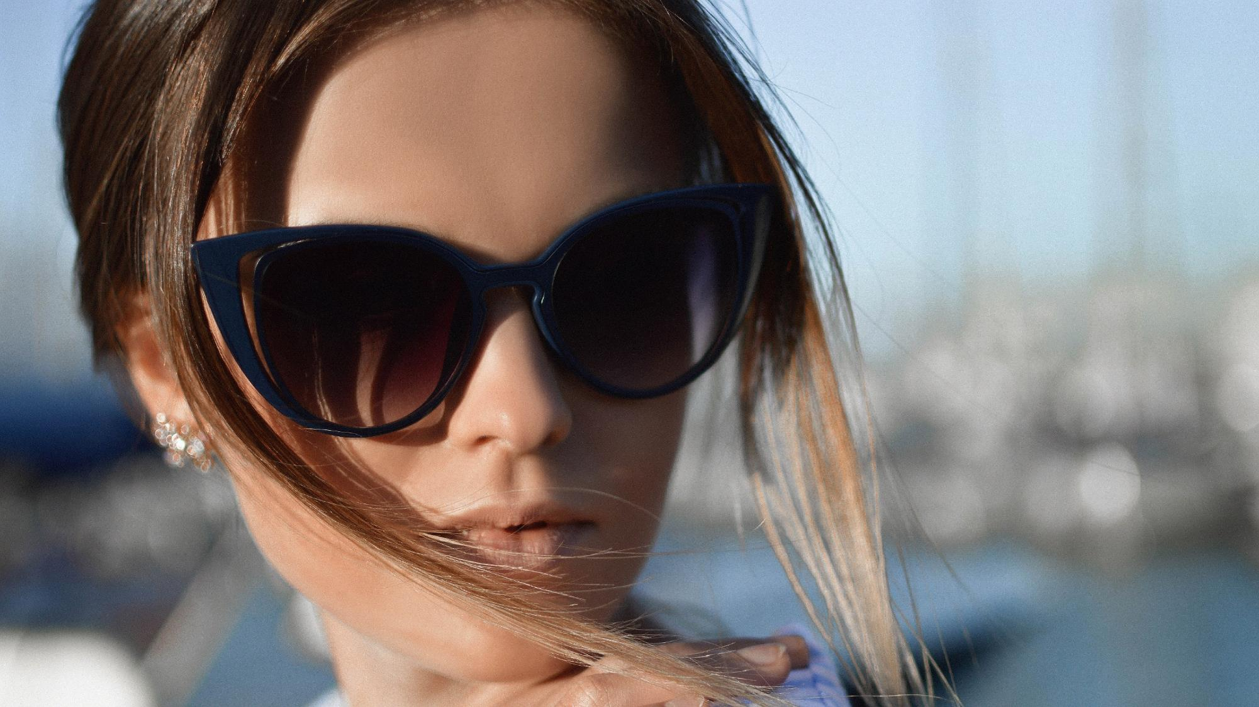
Ch.01
Motivation

Slide 4
Motivation
👉 본인이 보았던 옷들 중 마음에 드는 옷의 정보가 궁금할 때
👉 셀럽이 입은 옷의 정보가 궁금할 때
👉 내가 구매하려는 옷들을 미리 코디해보고 싶을 때
➡ “어떻게 하면 이러한 Needs를 충족시킬 수 있을까?”

Slide 5
Motivation
🧐 롯데 홈쇼핑에서 추가됐으면 하는 부분!
👕 셀럽의 옷이 궁금할 때 카메라를 통해 인식하여
롯데 홈쇼핑에서의 유사상품을 띄워주는 기능
👕 장바구니에 담은 상품을 미리 코디해보는 기능

Slide 6
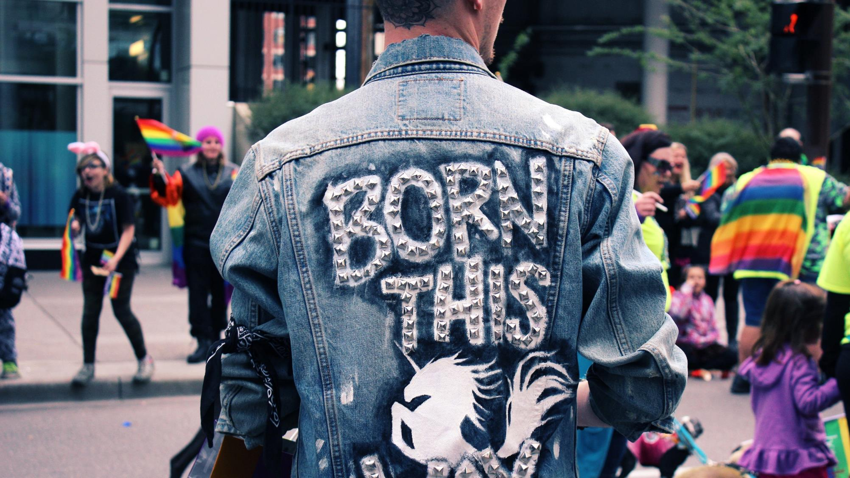
Ch.02
Page introduction

Slide 7
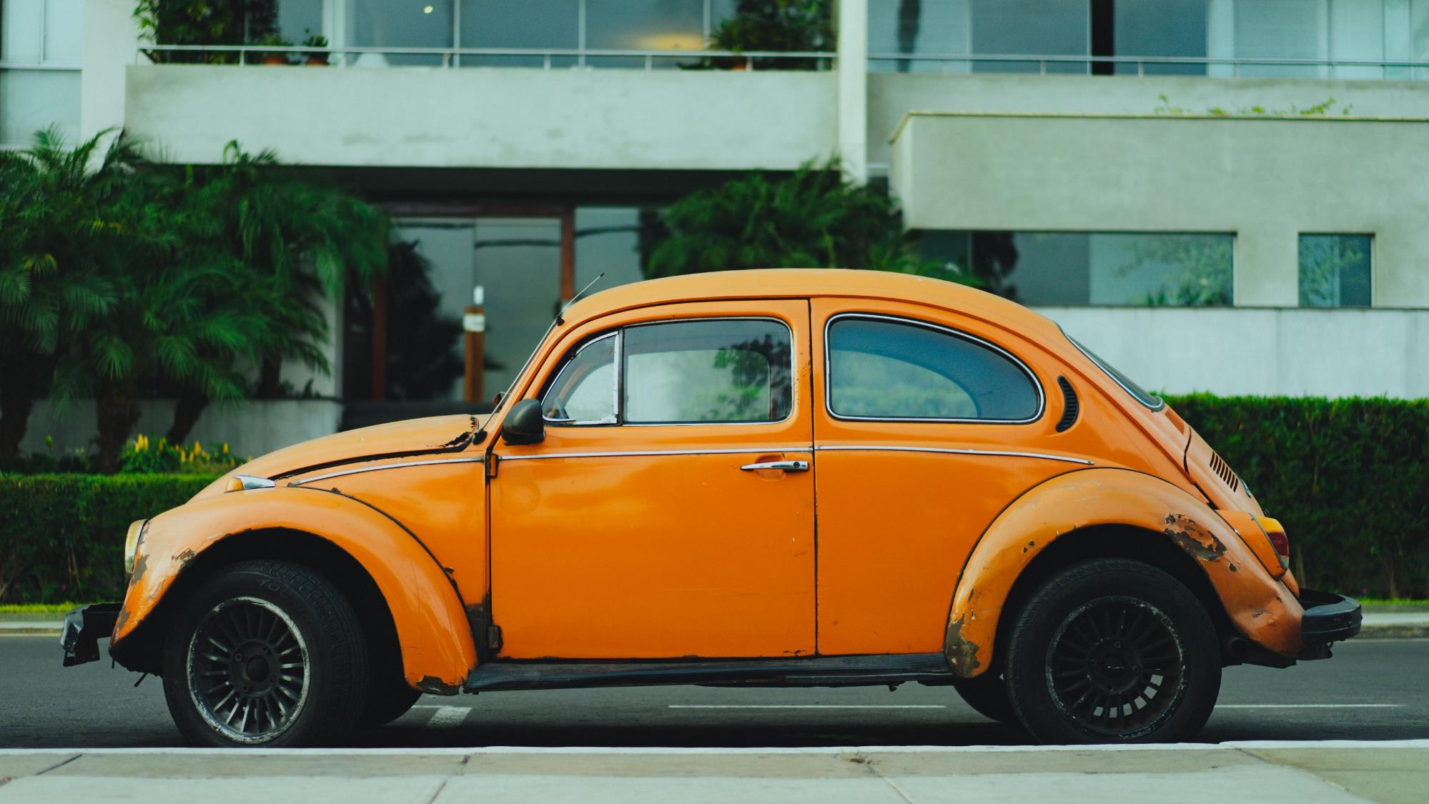
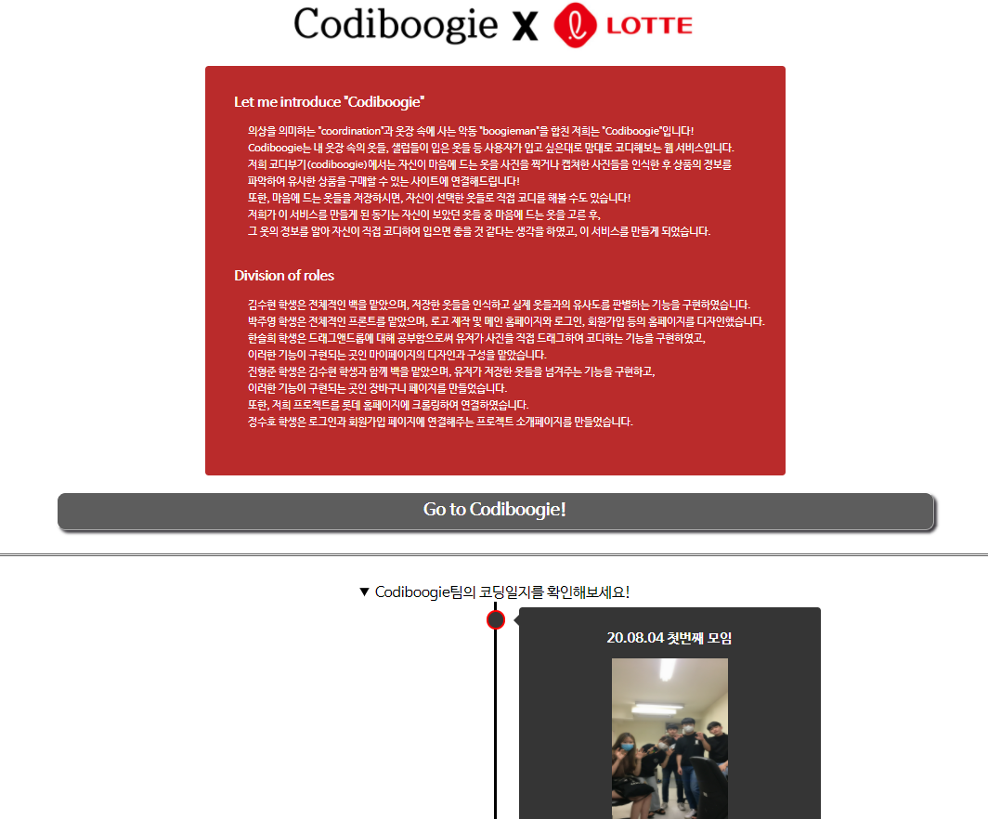
introduce.html
처음 뜨는 페이지로 코디부기에 대한 소개해주는 글이 있고
버튼을 클릭한 후 로그인하면 메인페이지로 이동할 수 있습니다.

Slide 8
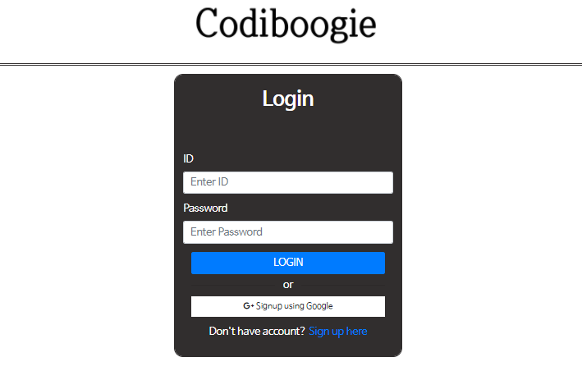
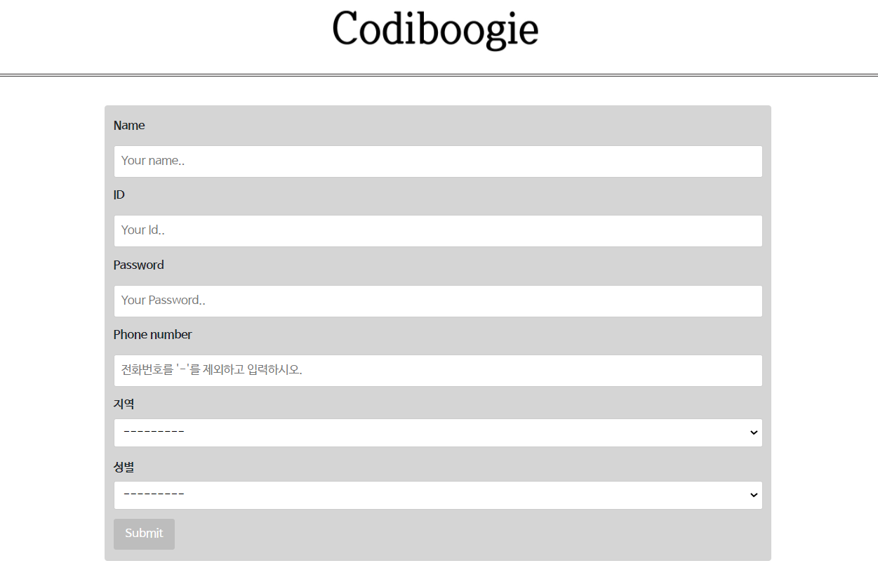
login.html
signup.html
코디부기에 로그인하는 페이지로, 로그인 후 메인페이지로 갈 수 있습니다.
코디부기에 회원가입할 수 있는 페이지입니다.

Slide 9
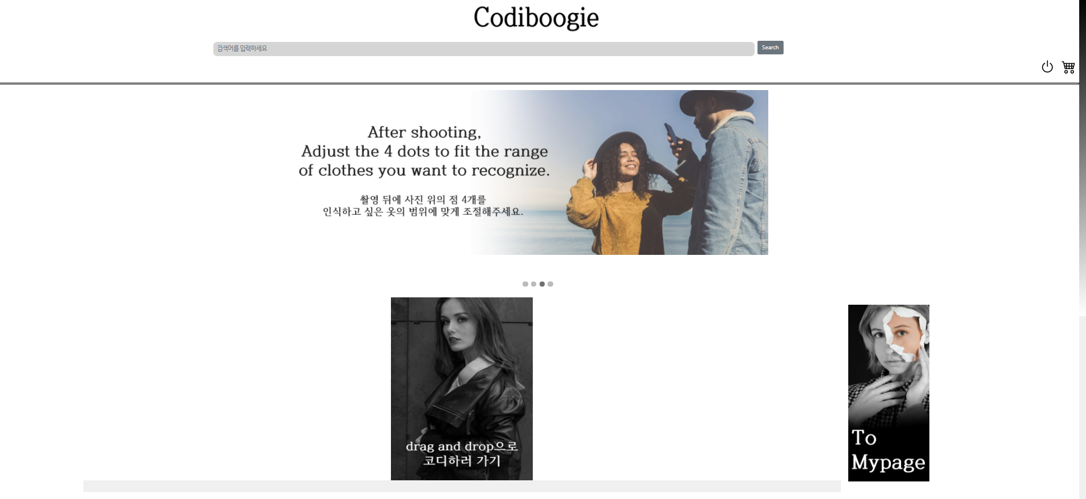
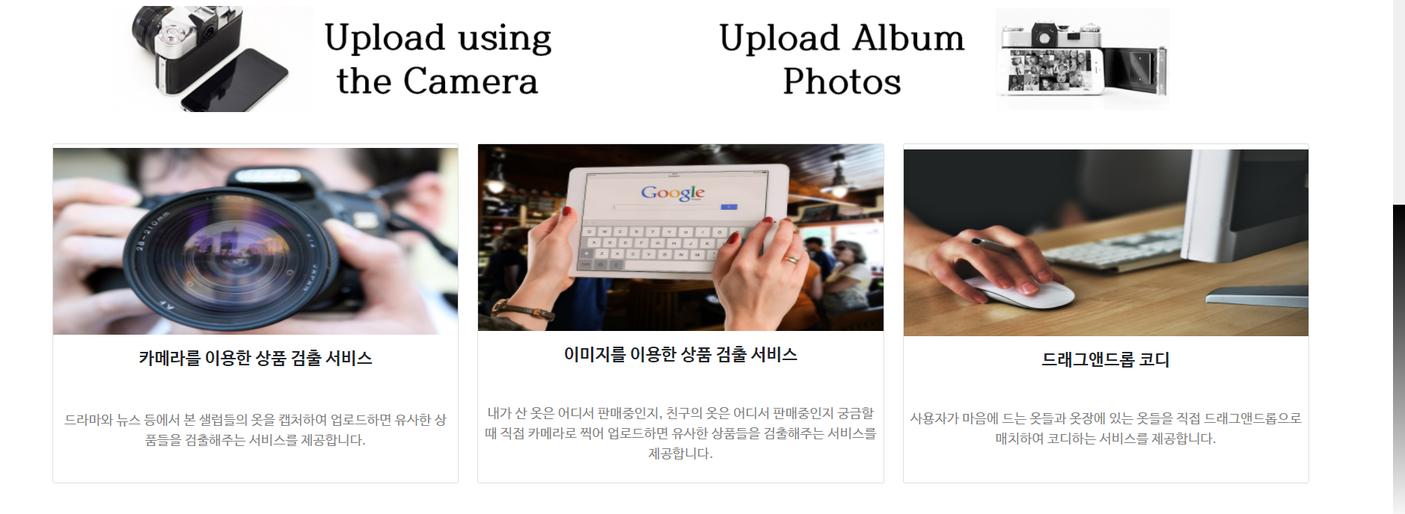
main2.html (메인 페이지)
로그인을 하면 들어올 수 있는
페이지입니다.
사용자가 원하는 방식으로
이미지를 업로드하는 버튼이
2가지 마련되어 있습니다.
검색결과, 로그아웃, 장바구니 페이지로
이동 가능합니다.
또한, 마이페이지나 드래그 앤 드롭
페이지로 갈 수 있습니다.

Slide 10
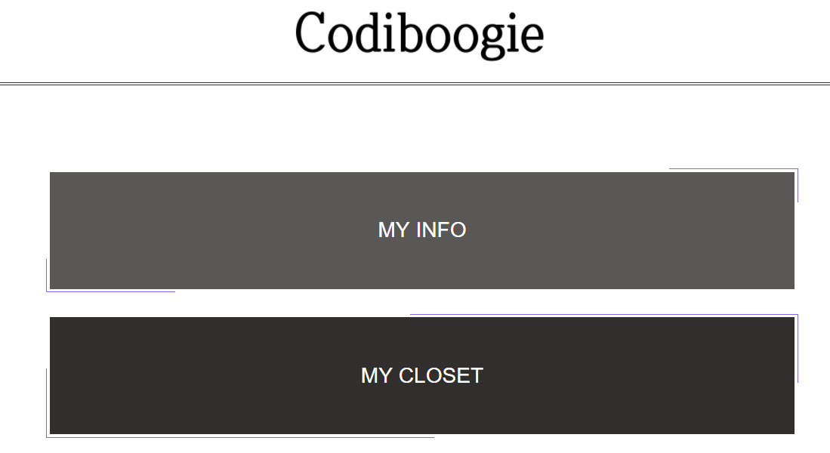
mypage.html
메인페이지에서 To Mypage 버튼을 누르면 뜨는 페이지입니다.
Inform.html
draganddrop.html

Slide 11
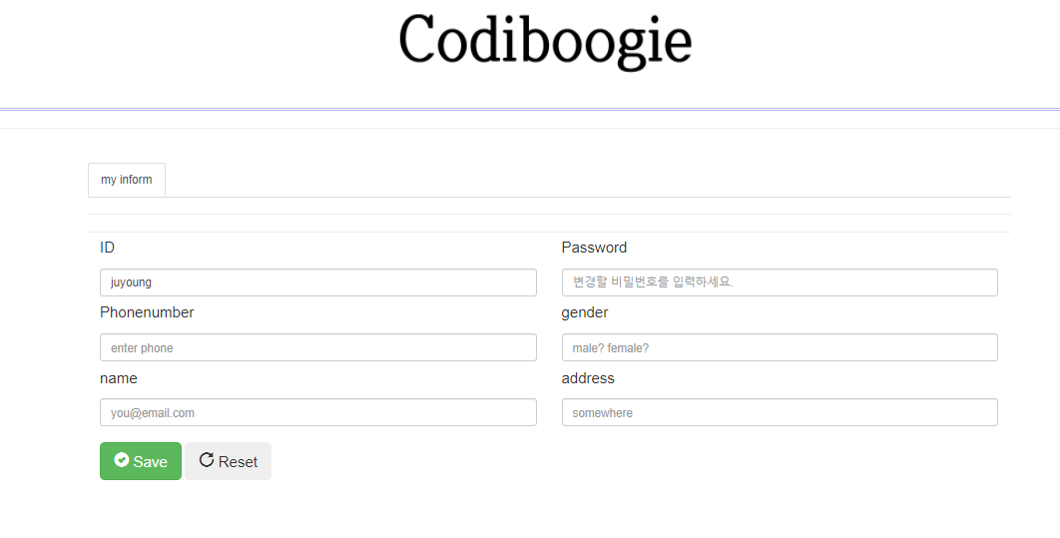
ㅌㅌ
Inform.html
사용자가 회원가입했을 때 입력한 정보를 확인하고 수정할 수 있는 페이지입니다.

Slide 12
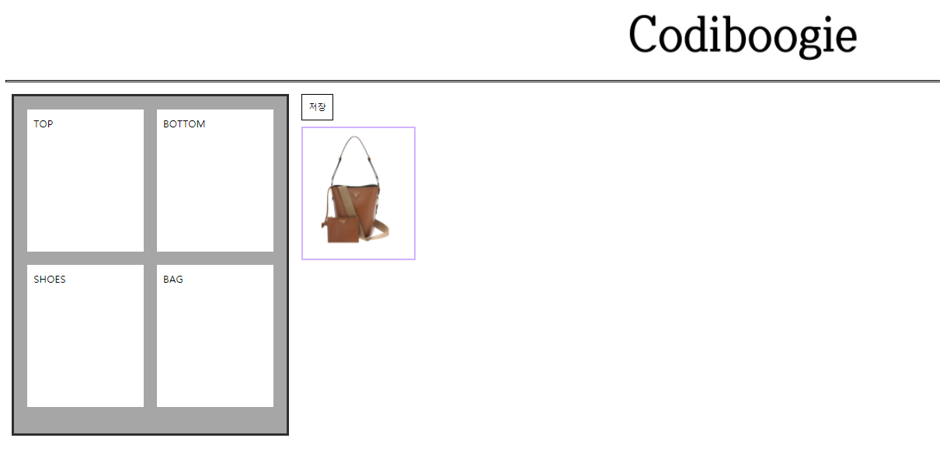
draganddrop.html
드래그앤드롭을 이용하여 장바구니에 담은 상품을 코디할 수 있는 페이지입니다.
이 때, 코디를 저장하면 메인 페이지에 코디가 등록됩니다.

Slide 13
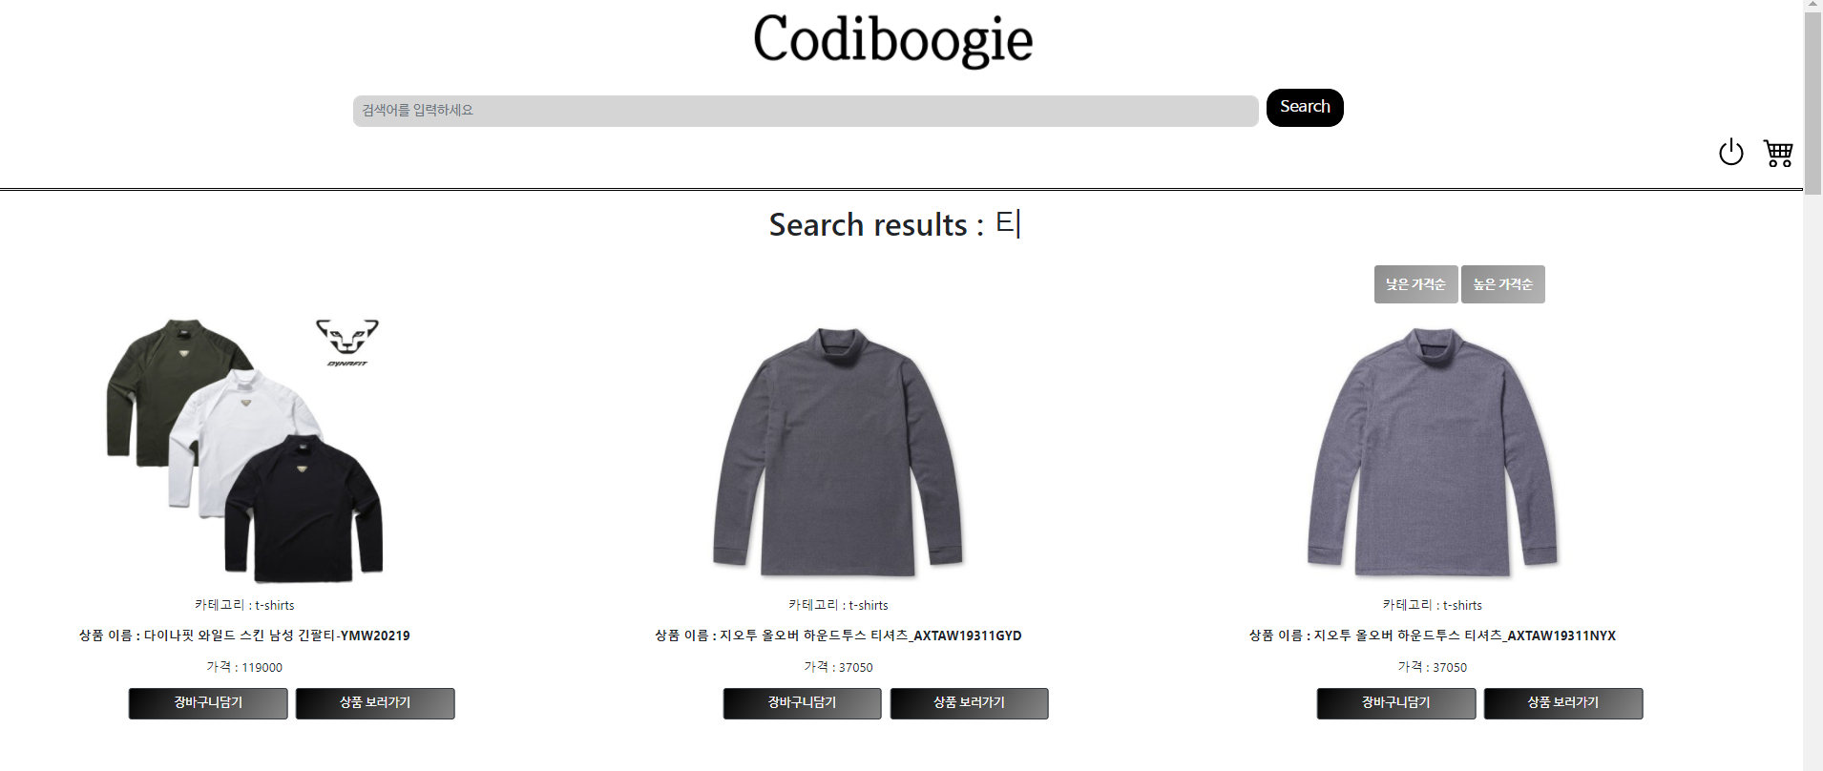
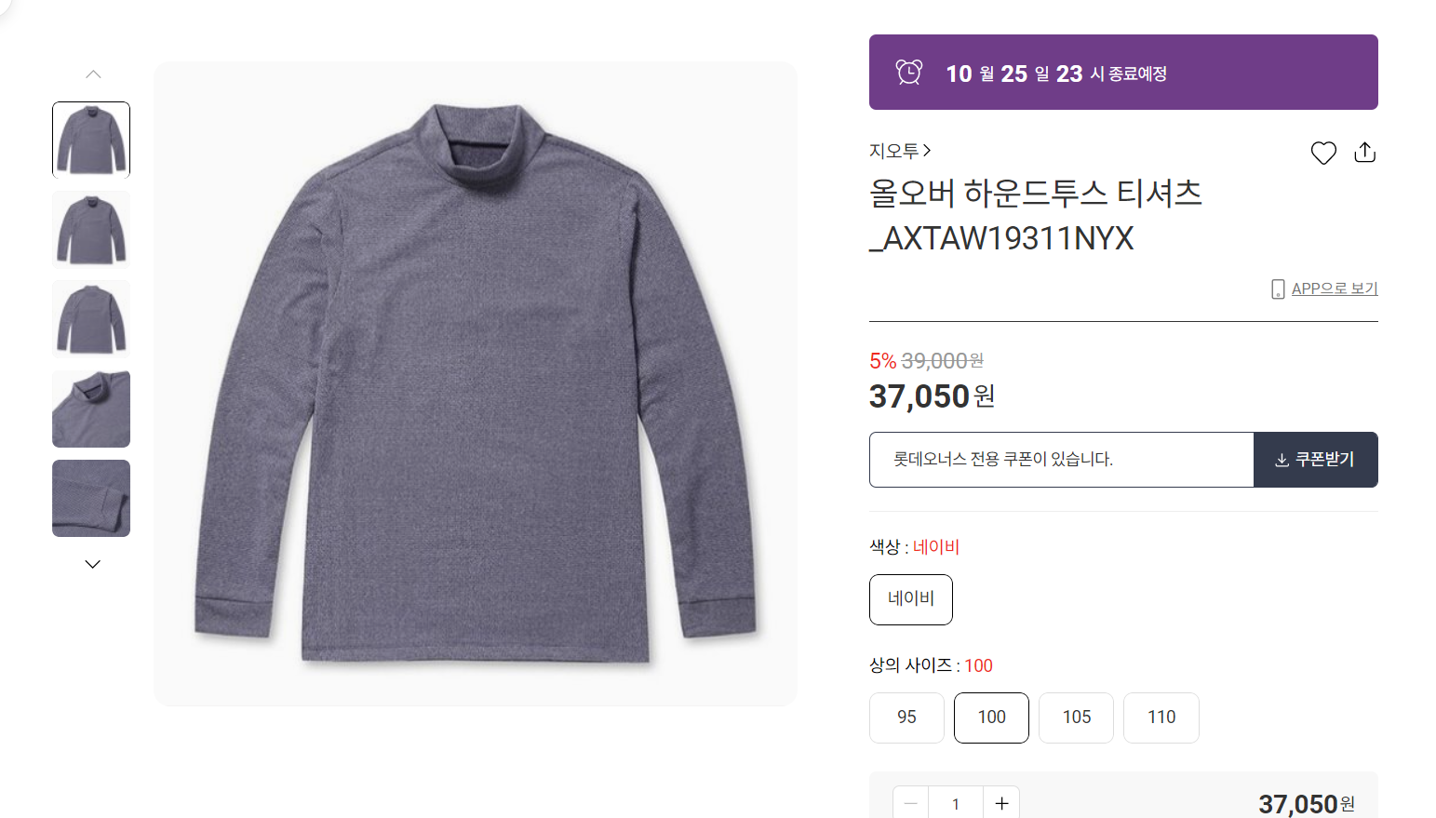
사용자가 업로드한 이미지를 자체적으로 검출하여
롯데 홈쇼핑에서 제공하는 상품들 중 유사상품을 보여주는 페이지입니다.
상품 구매 페이지로 직접 이동할 수도 있습니다.
result.html

Slide 14
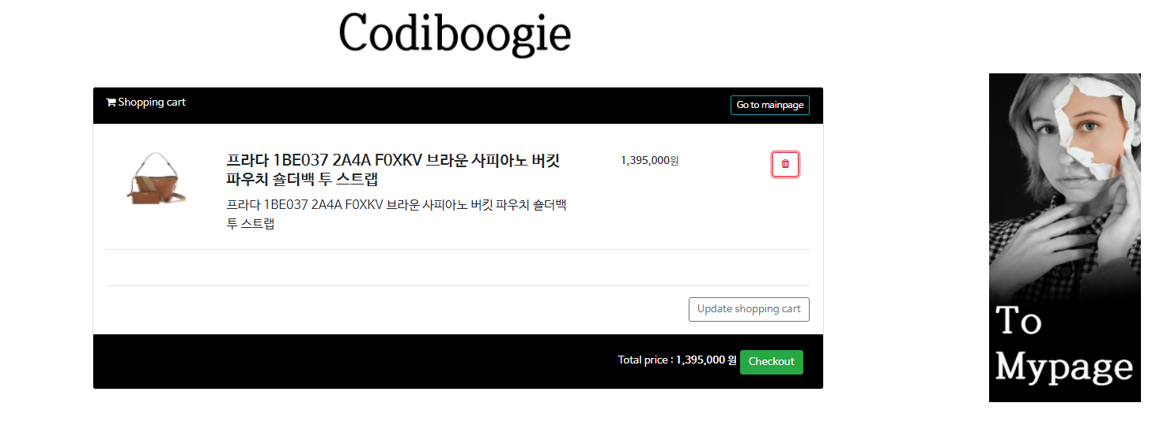
사용자가 장바구니에 담은 제품을 확인할 수 있습니다.
장바구니에 담은 제품을 누르면 롯데 홈쇼핑으로 들어가 구매할 수 있습니다.
my_cart.html

Slide 15
Ch.03
Function

Slide 16
Function
✔ 자신이 마음에 드는 옷을 사진을 찍거나 캡쳐한 사진들을 인식
✔ 옷의 정보를 파악하여 롯데 홈쇼핑의 제품들을 크롤링하여 유사한 의류들을 구매할 수 있도록 롯데 on 사이트에 연결
✔ 마음에 드는 옷들을 저장하면, 저장한 옷들로 드래그앤드롭 기능을 이용하여 직접 코디 가능
💡 크롤링, 드래그앤드롭
크롤링: 웹 페이지를 그대로 가져와서 거기서 데이터를 추출해 내는 행위
드래그앤드롭: 시각적인 객체를 클릭하면서 다른 위치나 다른 가상 객체로 드래그하는 행위

Slide 17





개발 플랫폼
파이썬에서 제공하는 Selenium라이브러리로 동적 크롤링을 통해 롯데 홈쇼핑으로부터 상품 데이터를 가져옵니다.
Celery와 Redis 비동기 처리를 사용하여 사용자가 끊김이 없이 이용할 수 있도록 합니다.
이미지 전처리와 hsv 색 공간을 통해 검출해 낸 색을 롯데 상품들의 색과 비교합니다.

Slide 18
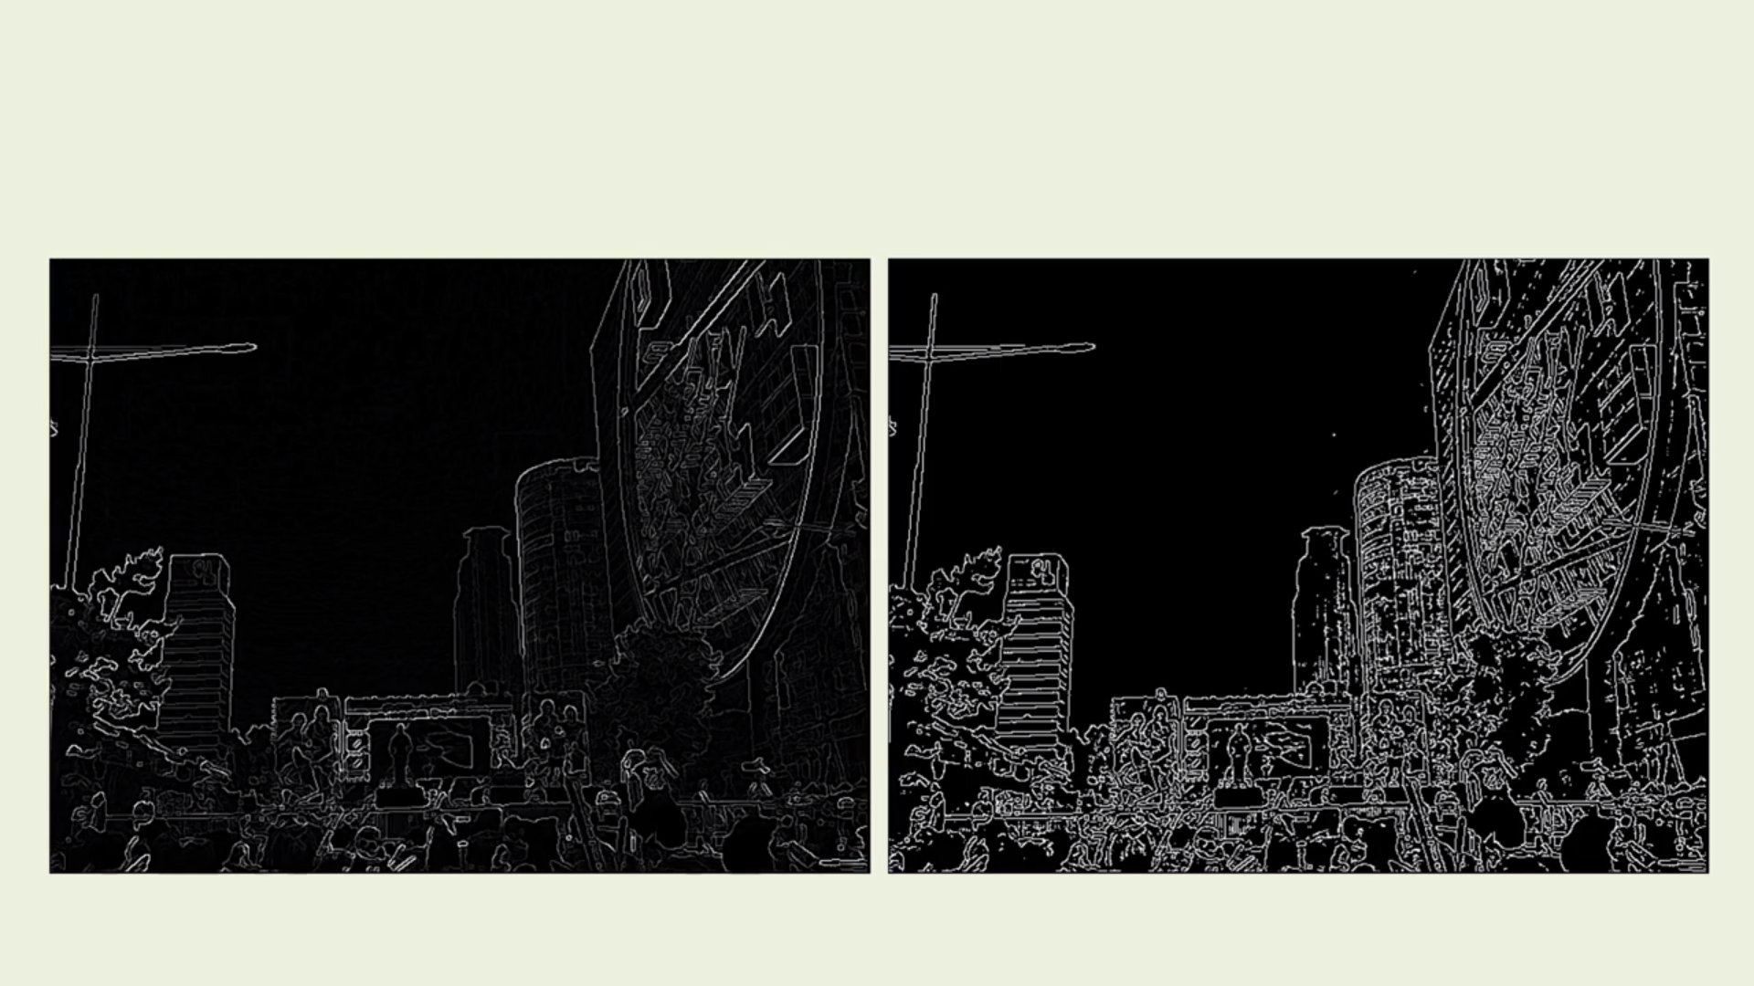
드래그앤드롭 원리
원리: Canny Edge Detector
🔍 높은 픽셀 값으로 구성된 영역과 낮은 픽셀 값으로
구성된 영역 사이에 에지가 검출됩니다.
🔍 좋은 에지(하얀 선)의 조건
1. 낮은 에러율
👉 실제 에지가 아닌 부분을 출력하면 안 됩니다.
2. 정확한 에지 위치
👉 실제 사진과 출력된 에지의 거리 차이를 최소화해야 합니다.
3. 응답 최소화
👉 한 부분에 하나의 에지만 출력되야 합니다.
👉 에지는 하얀색으로 변하고 나머지 배경들은 검은색으로 나타납니다.

Slide 19

Thank you

